Slide 1
GMETER 瓦斯表
無線自動讀表系統
1

Slide 2
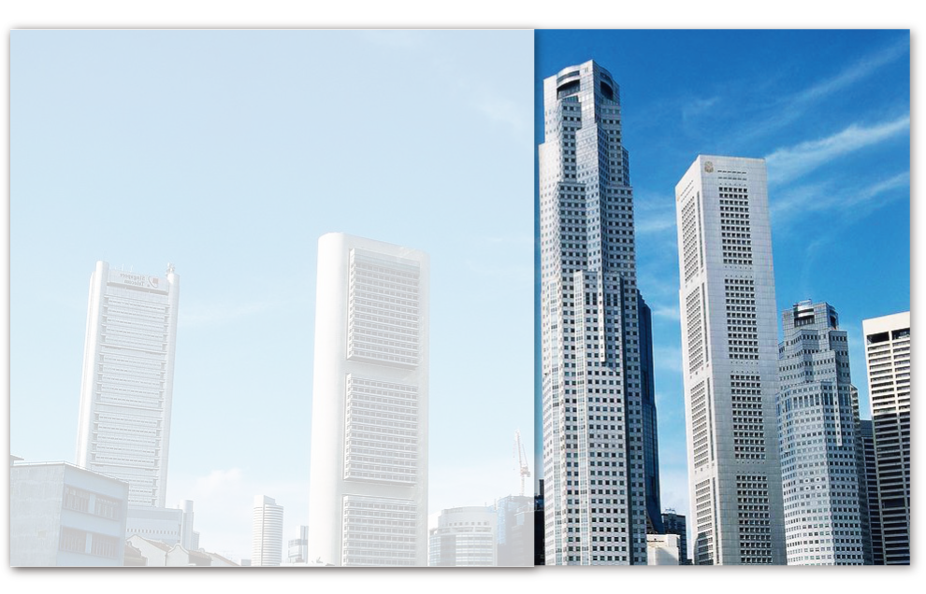
公司沿革
斯其大科技係由總經理吳端煇先生於1999年創辦，2010年引進台灣上市公司銘異科技等策略夥伴，股本增至新臺幣2億元，產品線亦拓展至家庭自動化領域
總經理畢業於台大電機系，並取得美國南加大電腦及管理雙碩士。曾任中興電工副處長，負責電表及自動化等業務
在1998年即已將全球最大表廠ITRON之自動讀表系統引進台電。
Itron原本在台灣與華新麗華合資成立華新儀錶，資本額2000多萬，已有18年歷史。每年均銷售台電數億元之電表。已於2012由斯其大購併華新儀錶。
2013年銷售台電1.7億元之自動讀表設備。
2

Slide 3
ITRON 概況
Itron公司成立於1977年，在電表界獨佔鰲頭的地位，迄今無人能及。以Chartwell的統計，Itron的市占率高達54% 。華盛頓郵報稱譽為電錶界的微軟
2013 營業額
$19.5 億美金
最大三表軟體廠
全球表資料管理軟體(Meter Data Management system)最大廠，市占率35%。同一系統最大可容納1200萬具表，為目前全球最大容量。
員工
10000+
全球最大三表廠
Itron在電、水、瓦斯表均為全球最大廠
智慧電表及通信
北美超過8500萬具電表，67 %市占率
客戶數
全球130個國家8000個
公用事業
ITRON PRESENTATION / 3

Slide 4
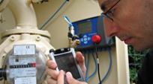
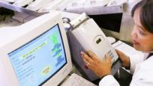
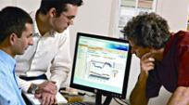
ITRON提供的項目包括了:
電表，水表，瓦斯表，及熱能表
讀表系統
掌上型電腦系統
固網式 (Fixed Data Collection, FDC)自動讀表系統
表資料管理軟體(Meter Data Management System, MDMS)：如下頁中IEE軟體，為全球容量最大之MDMS ，單一系統化可容納1200萬個表
4

Slide 5
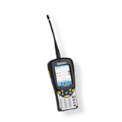
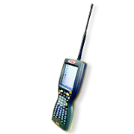
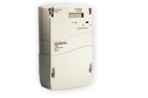
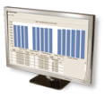
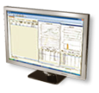
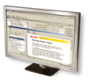
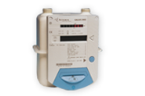
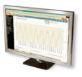
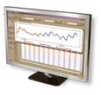
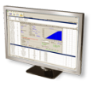
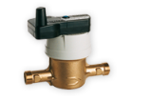
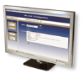
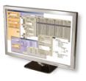
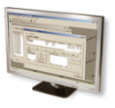
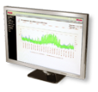
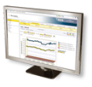
表
資訊收集
管理
使用
Handhelds
Revenue
Protection Suite
電表
MV-RS
IEE MDMS
瓦斯表
Energy
Forecasting
IEE Customer Care
EasyRoute
Mobile
水表
Distribution
Asset
Optimization
熱能表
ACE Vantage
Prepayment
Managed Services
ACE Vision

Slide 6
北美五大AMI計劃
以下五大計劃，均係整個都市全面更換所有之電表及瓦斯表。且由Itron提供Total Solution。從電表，瓦斯表，通信，到後端MDMS。由於Itron優異的品質，均可在3～5年內快速完工。
美國南加州愛迪生在2007年底開始推動AMI電表取代既有530萬具電表。
德州休士頓的Centerpoint電力公司2008年5月簽約使用 220萬戶AMI電表及110萬戶瓦斯表。
底特律的DTE Energy於2008年7月簽約使用260萬戶AMI電表，及70萬戶瓦斯表。
SDG&E(美國聖地牙哥)於2008年8月簽約使用140萬戶AMI電表及90萬戶瓦斯表
加拿大BC Hydro(溫哥華) 2012年起安裝200萬戶AMI 電表
北美電力公司均屬民營，可見 Itron之AMI系統已可達到一定之經濟效益。

Slide 7
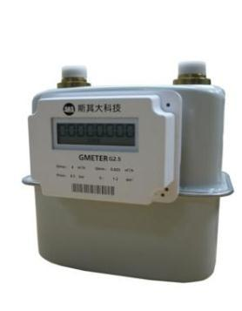
GMETER－設計與功能
GMETER底層是國際大廠ITRON之容積式膜式燃氣表(GALLUS CQ-3000)，全球銷售3000萬顆。
鐵質外殼，高度防止腐蝕，陽離子電鍍可承受500小時鹽霧測試。
量測單元:Fixed Stroke機構以達到精准及高度自動化。
電子化結合機械表與電子工藝之優點。
機械構造，在面板上轉動的刻度附有永久性磁鐵，結合電子裝置，每10公升會產生1個脈衝。
7

Slide 8
Itron Gallus Meter

Slide 9
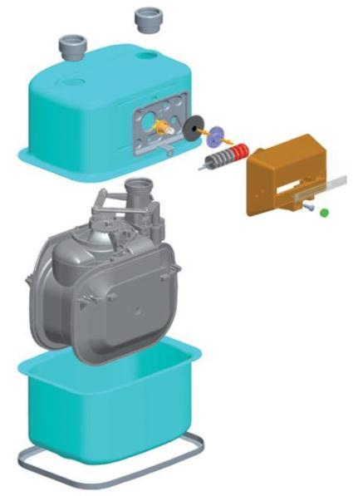
GMETER 構造
上蓋
LCD
顯示介面
下蓋
量測單元

Slide 10
產品特色：
1
通過GB/T 6968(B級)標準、OIML–R31 國際標準。
外殼色澤光亮、外形美觀、抗腐蝕性能佳，設計有多種防外力干擾和破壞的結構和置。
特殊電路設計，電池可供電至少十年。
2
可偵測每分瞬流量，紀錄每小時、每天、每月之總計量。
有LCD顯示瞬流量及總用量。自動偵測是否有異常用量，可主動回報。
3
內建無線電，結合本公司之集中器及讀表軟體(AMDMS)可以實施整個都市大規模無線電遠端抄表系表。可每天、每月自動讀回上述所有資料。系統並可供應上網查詢每戶用量。

Slide 11
產品特色：
4
AMDMS可實施三表合一：電錶、水錶、瓦斯表。並採用相同之無線電通信，集中器，系統等可完全共用。
5
操作人員可攜帶一台內建無線電的掌上型電腦至用戶門外，不需請用戶開門，即可透過無線電自動讀取到屋內的瓦斯表。

Slide 12
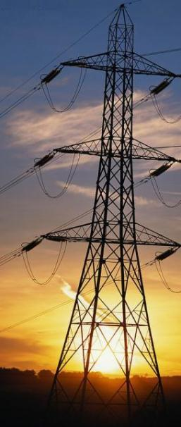
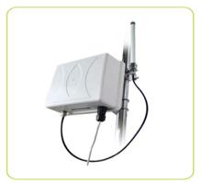
集中器：
輸入電源 : 110/240V –50/60hz
操作溫度 : -20°C~70°C
大小： 65cm x 25cm x 25cm
防水防塵，即使架設在室外，
面對風吹雨打，綽綽有餘。

Slide 13
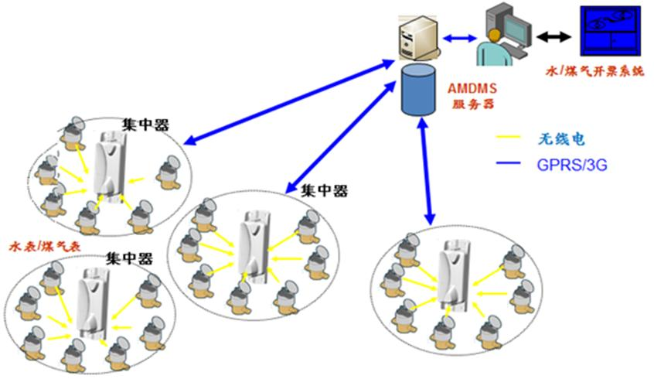
集中器：
可以儲存搜集1000個表的資料
可以儲存 365 天資料
與表間以無線電通信
與控制中心間以GPRS/3G通信
水/瓦斯開票系統
AMDMS
服務氣
水錶/瓦斯表

Slide 14
固網式主要特色：
自動每天上傳瓦斯用量
高通信成功率上傳，準確度高
耐用10年以上
通信成本低
可以偵測逆流及漏氣
依舊可以使用掌上型電腦讀表

Slide 15
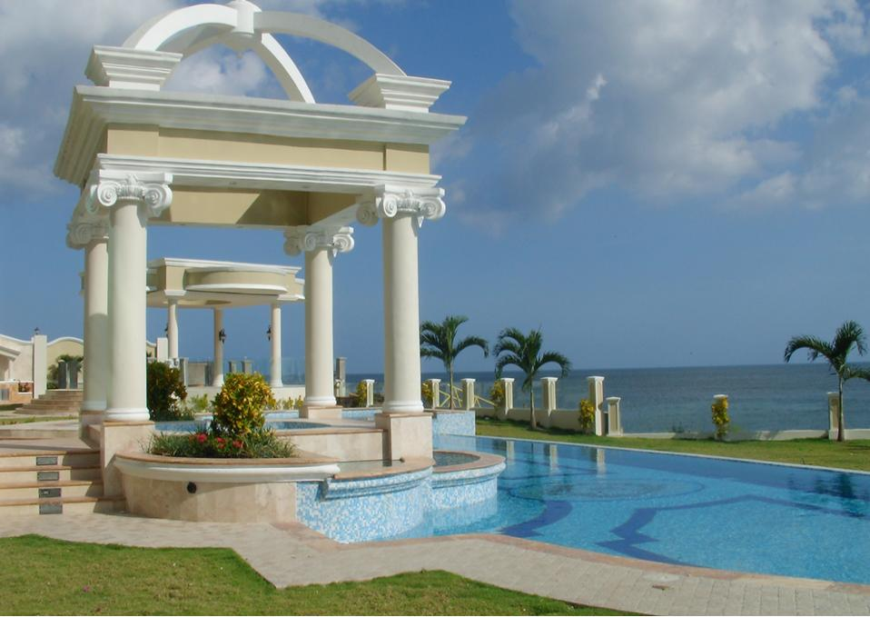
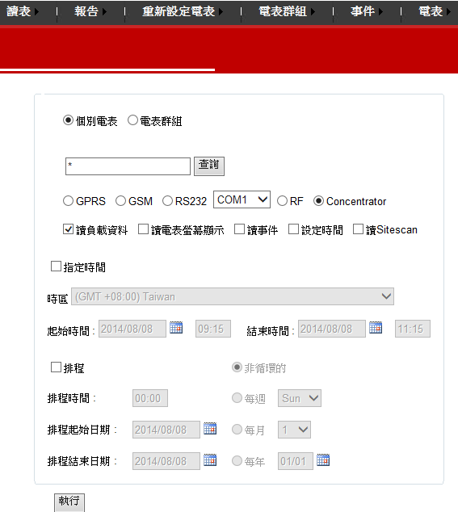
表資料管理軟體 AMDMS
由於使用者分散於多處，因此本系統能透過Intranet操作。功能強大：分析、讀表、程式GMETER……，可容納上百萬具電錶(AMETER)，水錶(WMETER)，瓦斯表(GMETER)資料。
定時自動讀表。將所有資料
（每小時時段）儲存在一個集
中的資料庫中(Oracle)。
使用者可透過內部網路操作
本系統，使用流覽器操作。
客戶可透過網路查詢表之每
小時資料

Slide 16
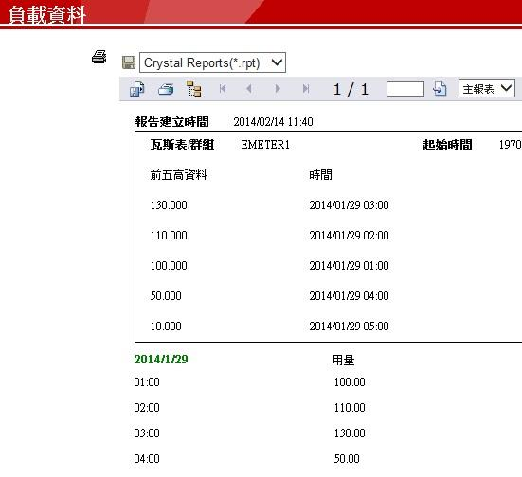
時間用量:
可紀錄每小時用量達24個月以上
紀錄流量過大、漏氣事件、磁場異常、電池電量過低、等事件。
事件紀錄:

Slide 17
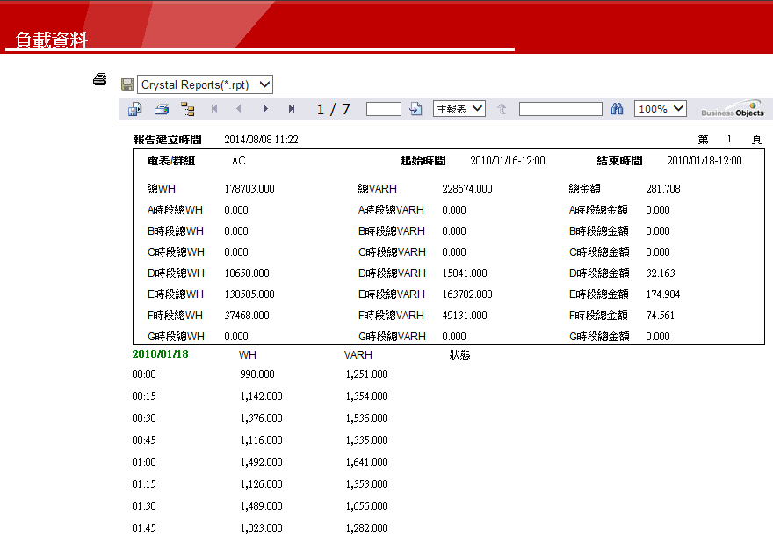
系統對所有表每小時或每天用量資料，提供報表。
匯出報表:使用者可選擇將報表匯出至常見的檔案格式，包含至PDF，WORD。
報 表:

Slide 18
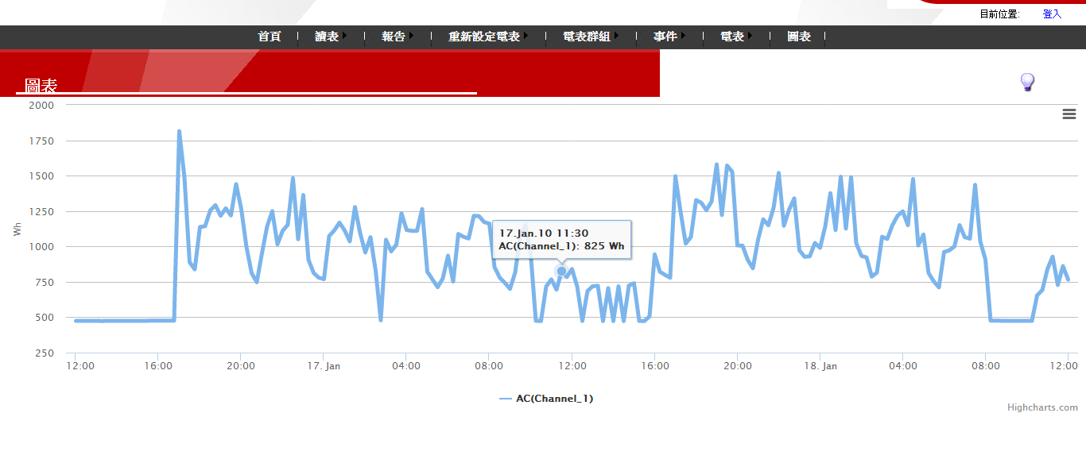
系統提供工具以供使用者自行定義產生圖表，自訂時段值製成圖表。
時間:使用者可定義圖表起始/結束時間。
圖 表:

Slide 19
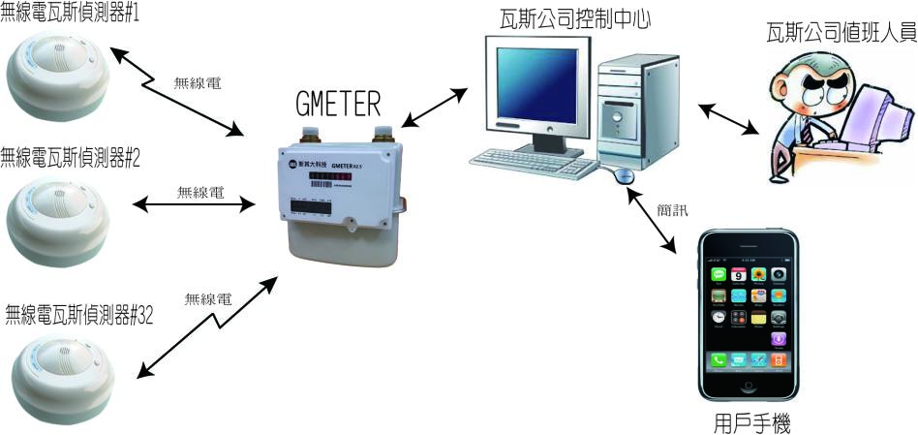
無線電瓦斯偵測器
斯其大科技除了提供GMETER外，還能提供無線電瓦斯偵測器。
無線電瓦斯偵測器偵測到瓦斯外洩時，可以用無線電通知GMETER，GMETER會馬上將瓦斯切斷，並且立即發出警報訊息給瓦斯公司控制中心，並自動發出簡訊至用戶手機。別家瓦斯表目前雖也有類似功能，但必須拉線，施工困難。而本公司採無線電，施工容易。此外，別家瓦斯表僅能接收一個瓦斯偵測器之信號。本公司能接收多達32個！即使一般住家通常可能都需要3~4個以上(廚房、客廳、浴室、臥室)。GMETER的彈性才能真正提供用戶高枕無憂的安全環境。

Slide 20
GMETER 系統 減少死角
近來全省各地發生多處瓦斯氣爆，甚至據媒體披露一年全省共一萬件瓦斯氣爆 對民眾不僅造成重大財產損失，更已危及健康及安全。雖然已有多個縣市開始清查瓦斯管線的漏氣 ，然而其實僅是治標而不能治本。
要清查時幾乎都是上班時段，「 百分之九十以上民眾都在上班」， 因此無法進入民宅。這些民宅內的設備如果有漏氣，還是無法找出來 。但是如果有自動讀表， 民眾即使不在也一樣可自動回報。
以本次新店氣爆為例，極可能是瓦斯公司在大樓內的管線漏氣造成，而非住戶本身的設備漏氣，因此如僅是安裝無自動讀表的微電腦瓦斯表一樣無法偵測出來。然而ＧＭＥＴＥＲ可自動比對大樓總表及各住戶的表度數總和，可自動計算出是否有漏氣並自動回報系統。
立即以人工方式清查所有管線必然也會有些幫助，然而可惜的是清查過後一個月，一周，甚至一天內都可能又有新的破洞產生。因此這僅能治標而不能治本。唯有自動讀表才能及時找出漏洞所在，預防災害的發生。
其實任何微電腦瓦斯表偵測漏氣方式不外乎以表內壓力及是否有不正常微量瓦斯持續流動，都無法完全真正偵測到漏氣。但是結合自動讀表比對後，再多裝外接式瓦斯偵測器，才能真正大幅提高偵測成功率。 而且其它廠牌微電腦瓦斯表只能以拉線方式，且只能接一個偵測器。不僅施工困難且施工成本高，而且一般家庭可能都需要2~3個以上（廚房，浴室，客廳甚至臥室都有可能漏氣），因此實在不敷使用。而ＧＭＥＴＥＲ可以無線方式連接32個偵測器，不但施工容易，而且施工成本低。更重要的是大幅減少死角。

Slide 21
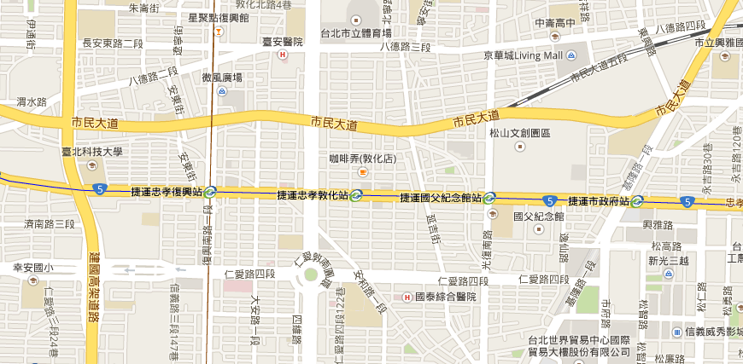
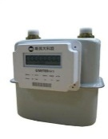
自動偵測幹管漏氣
可以用Google Map 顯示出幹管上的瓦斯表，並且可顯示出每個瓦斯表的瞬間流量及壓力。而且可結合瓦斯偵漏軟體，自動偵測出有可能在漏氣的幹管。讓瓦斯公司對目前幹管的動態一目瞭然。 此外，我們的系統也可以立即發出簡訊至客戶的手機，讓客戶能立即處理。瓦斯公司人員也可立即知道那個用戶有哪些瓦斯外漏，馬上處理。萬一發生如高雄之大規模氣爆事件，也能馬上找出氣爆的地方，立刻關閉瓦斯，將傷害降到最小。
流量：20
壓力：1.5
流量：19
壓力：1.4
流量：18
壓力：1.6

Slide 22
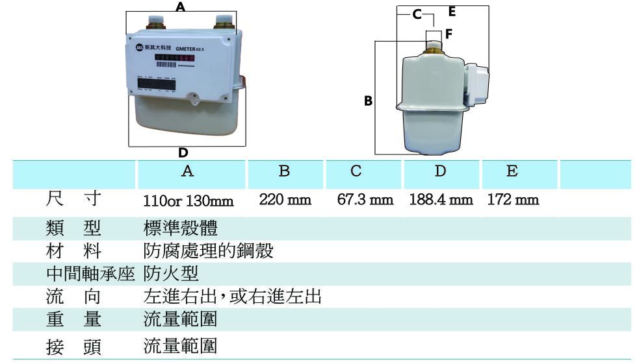
GMETER 尺寸

Slide 23
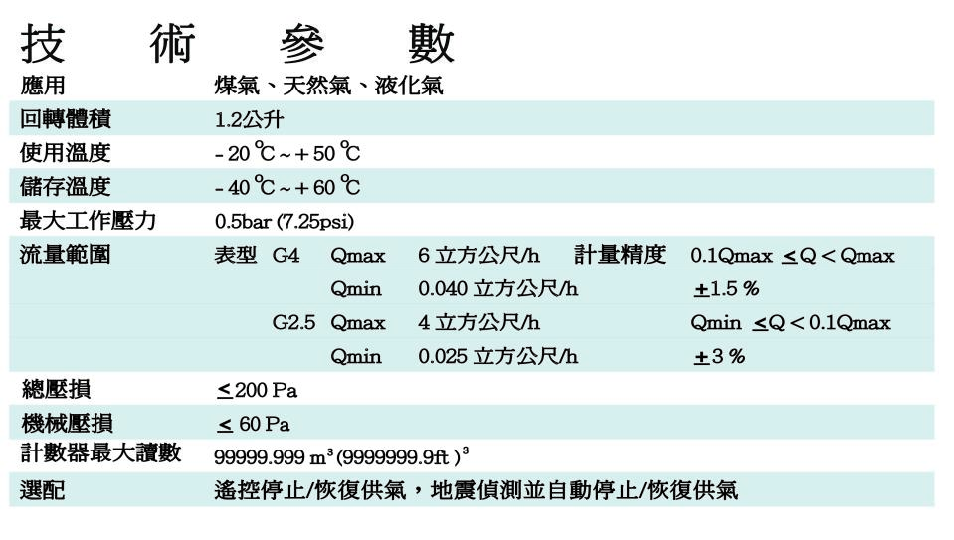
GMETER 規格

Slide 24
 | 其他廠牌 | GMETER
電池 | 設計不良，6個月到1年就必需更換電池。造成用戶及瓦斯公司不便，也增加成本。而原本減少人工抄表之美意，反而造成用戶更加不便，要更頻繁的開門讓瓦斯公司進去維修。換電池的人工費用甚至比抄表還貴。 | 至少使用10年以上。10年才需要用戶開門一次維修換電池。
通信 | 設計不佳，大樓可能2~3層樓就已無法通信。瓦斯公司花了大錢，不但讀不到表，連最基本的服務都達不到，甚至需要用戶自填度數。不但造成用戶不便，而且會被用戶嘲笑，花了大錢卻又要用戶自填度數？更不用談其他附加功能：如遠端遙控等。 | 一般50層大樓都可輕易讀取。可真正達到遠端讀表。完全不需用戶自填度數，也可節省派人去抄度數。又可讓遠方可以遙控遮斷閥的開與關。以Itron在國外大部分的經驗，如洛杉磯、休士頓、底特律、聖地牙哥，溫哥華等地都是數百萬戶電表及瓦斯表，最近日本中部電力更是到達1000萬戶以上，因此Itron之系統及通信能力絕對是全球第一名。

Slide 25
 | 其他廠牌 | GMETER
偵測漏氣 | 一般日本廠商偵測漏氣條件已固定，無法修改。而用戶種類不同時，容易發生誤判，而不必要的將瓦斯關閉易造成用戶不便。 | GMETER之偵測漏氣條件可由瓦斯公司對個別用戶設定不同條件，不易發生誤判。如果判斷為漏氣後，可自行關閉。
可由遠端遙控 | 只能由瓦斯公司系統控制。客戶無法從遠端遙控。 | 提供網頁介面，可由客戶自行輸入密碼後自行遙控。如果客戶忘了關瓦斯，可在遠端自行遙控，避免災害的發生。此外如果有地震或瓦斯管線斷裂、火災或台電電力異常等，都可用瓦斯公司遠端遙控，以避免災害。
地震偵測 | 日系瓦斯表為內建功能，但常誤判造成客戶不便。且一但關閉後，需要人工恢復供氣。 | 可選擇增加本功能，GMETER在地震過後1分鐘後會自動恢復供氣。
客戶上網看用量 | 無 | 提供網頁讓用戶自行上網自己的用量，而且不但可看總度數，還可以看每小時、每天、每月之報表。大幅提升服務品質，也提升瓦斯公司的形象。

